Slide 1
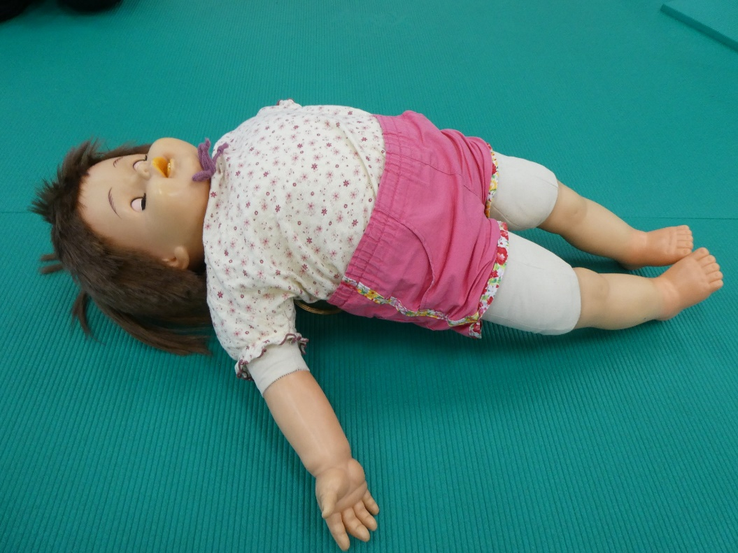
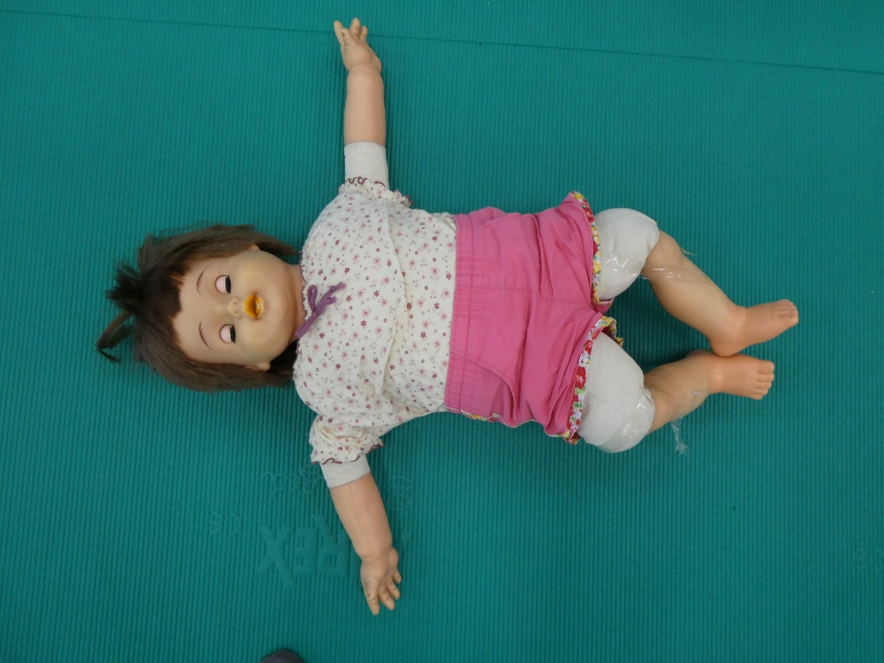
こんなときどうする？
あおむけで一緒にあそぼうと思ったら・・・
A 反り返ってしまう
B 体が重くて動くことができない
Aへ
Bへ

Slide 2
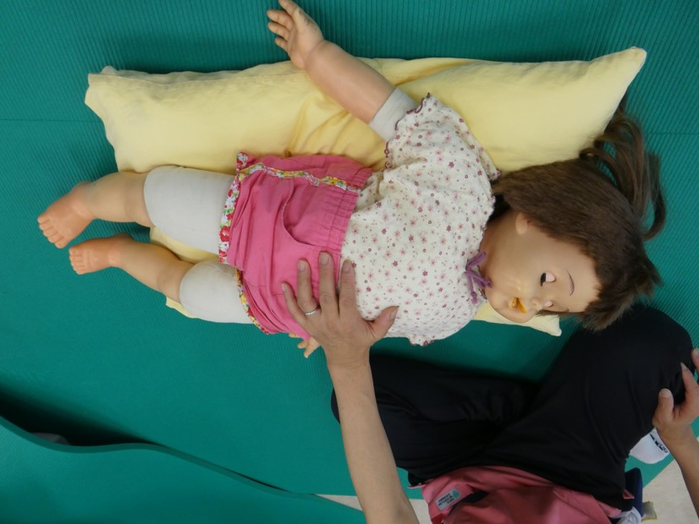
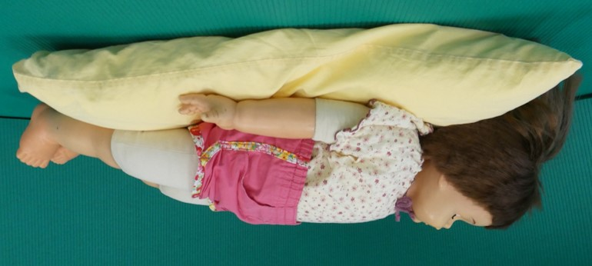
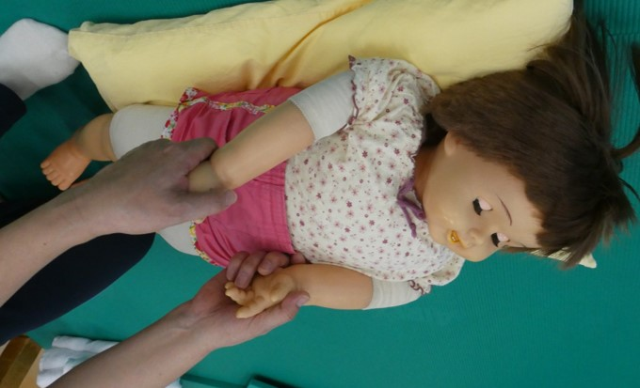
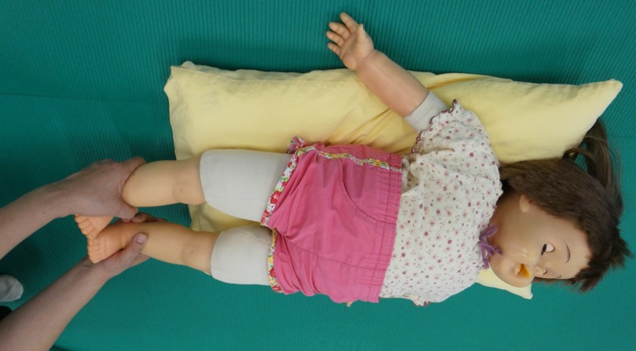
頭の方にある重心を足の方にかけるために
胸からおしりの方に圧をかけていく
A どうしたらリラックスできるのか？
ふかふかのクッションに寝かしてみる
上下左右に手をブラブラしてみる
上下左右に足をブラブラしてみる

Slide 3
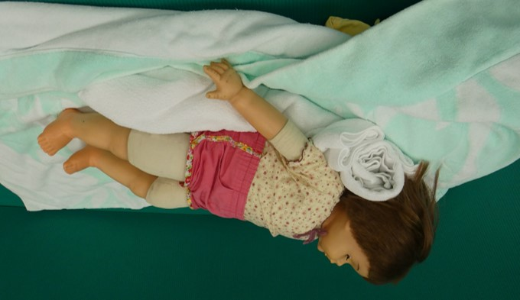
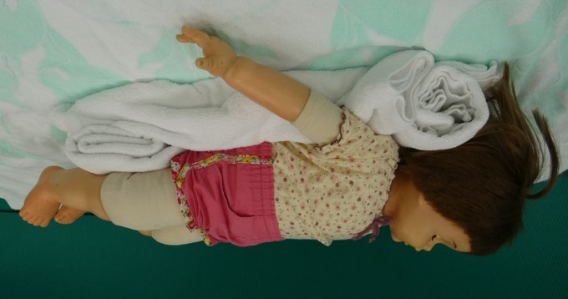
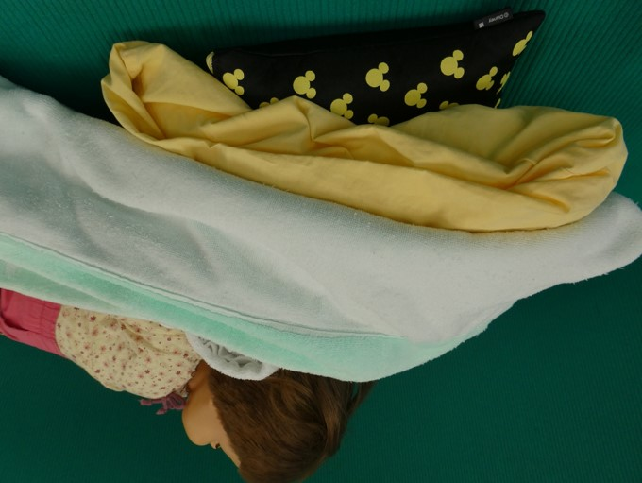
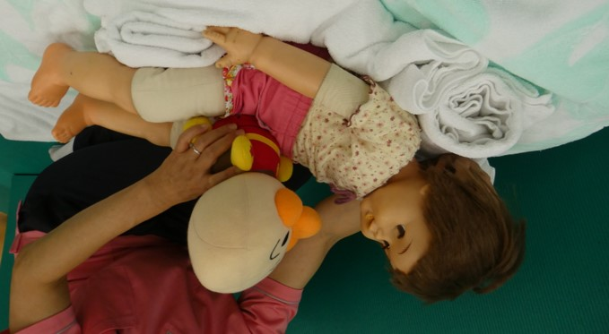
B どうしたら体の重みをとることができるのか？
Let’s Try一人でゴロンの姿勢をとる
※仰向けで一緒に遊ぼう参照
枕を背中の下に入れて傾斜を作る
大きさの違う枕を使うと傾斜ができる
おもちゃをお腹に置き頭を支えて遊ぶ

